Slide 1

Árvore B
Universidade Federal da Paraíba
Centro de Ciências Aplicadas e Educação
Sistemas de Informação
Prof. Gilberto Farias de Sousa

Slide 2
Roteiro – Árvore B
Definição
Pesquisa na Árvore B
Inserção
Remoção

Slide 3
Árvore B
São árvores de pesquisa balanceada projetadas para funcionar em disco rígido. Muitos sistemas de Banco de Dados usam a estrutura Árvore B em suas implementações.
As árvores B generalizam árvores de pesquisa binária
Se um nó x da árvore B tem n[x] chaves, então o nó tem n[x]+1 filhos.
Para realizar uma pesquisa realizamos comparações entre as n[x] chaves decidindo, assim, descer em um dos n[x]+1 filhos.

Slide 4
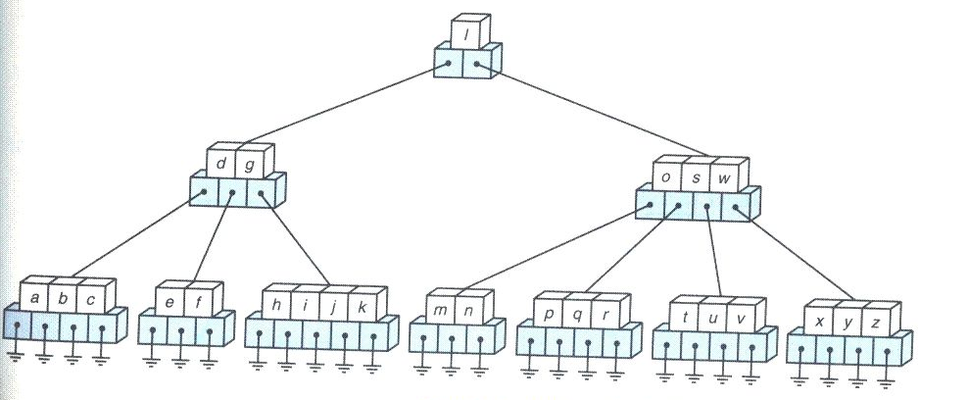
Representação de uma Árvore B

Slide 5
Árvore B e a memória secundária
O número de acessos ao disco é medido em termos do número de páginas de informação que são lidas ou gravadas do disco.
Para otimizar o número de acesso ao disco, o nó da árvore B é do tamanho de uma página inteira de disco.
Com o aumento do número de ramificações de uma árvore (número de filhos), diminui a altura da árvore.
É a altura da árvore que limita o número máximo de acessos ao disco em sua manipulação.

Slide 6
Ramificações de uma Árvore B de ordem 1001
raiz[T]
1 nó
1.000 chaves
1000
1000
...
1000
...
1000
1.001 nós
1.001.000 chaves
Quantas chaves teremos no nível 3??

Slide 7
Definição Árvore B
Todo nó de uma árvore B tem:
  n[x], o número de chaves armazenadas no nó x.
  As n[x] chaves armazenadas na ordem não decrescente de modo que:
  chave₁ ≤ chave2 ≤ ... ≤ chave_{n[x]}
  folha[x], valor boolean indicando se a mesma é folha ou não.
  Cada nó interno x também contém n[x]+1 ponteiros c₁[x], c₂[x], ..., c_{n[x]+1}[x] para seus filhos
  raiz[T] é o ponteiro para o nó raiz da árvore B.
  Nós folhas não tem filhos.

Slide 8
Definição Árvore B
Todo nó de uma árvore B tem:
  Todas as folhas aparecem no mesmo nível e carregam informação
  Ki é qualquer chave armazenada na subárvore com raiz c_{i}[x]
  K₁ ≤ chave₁[x] ≤ K₂ ≤ chave₂[x] ≤ ... ≤ chave_{n[x]}[x] ≤ K_{n[x]+1}
  Todo nó não raiz pode ter no mínimo t-1 chaves e no máximo 2t-1 chaves
  A ordem de uma árvore, seu número de filhos, é igual a 2t.
  Logo, se a ordem de uma árvore é 6, o número mínimo de chaves nos nós internos é:
  #Mínimo = 2
  #Máximo = 5

Slide 9
Estrutura do Nó
Considere M como a ordem da Árvore B
class No{
int n;
char chave[M-1];
struct No prox[M];
}

Slide 10
Busca em Árvore B
Indique a chave que será procurada.
Pesquise desde a raiz até encontrá-la, e então retorne o nó e a posição desta.
Se a chave não for encontrada, continue o laço até encontrar um nil das folhas.
Para efetuar a pesquisa devemos considerar a regra:
  K₁ ≤ chave₁[x] ≤ K₂ ≤ chave₂[x] ≤ ... ≤ chave_{n[x]}[x] ≤ K_{n[x]+1}

Slide 11
Algoritmo de Busca
B-TREE-SEARCH(x, k)
i ← 1;
while (i ≤ n[x]) e (k ˃ chave_{i}[x])
i ← i +1;
if (i ≤ n[x]) e (k == chave_{i}[x])
return (x, i);
if(folha[x])
return null;
else
DISK_READ(c_{i}[x]);
return B-TREE-SEARCH(c_{i}[x], k);

Slide 12
Busca em Árvore Binária
raiz[T]
M
D
H
Q
T
X
B
C
J
K
L
N
P
Y
Z
R
S
V
W
F
G
Nós visitados durante a pesquisa da chave “R”

Slide 13
Inicializando uma Árvore B
B-TREE-CREATE(T)
x ← ALLOCATE_NODE();
folha[x] ← true;
n[x] ← 0;
DISK_WRITE(x);
raiz[T] ← x;
raiz[T]

Slide 14
Inserção em Árvore B
Pesquise o nó onde o elemento deve ser inserido. Só devemos inserir um novo nó em uma folha.
Havendo espaço no nó o elemento deve ser colocado na posição ordenada.
Havendo nó completo no caminho, dividir este nó.
Se o nó a ser dividido for a raiz, criar um novo nó que passará a ser raiz.
Se o nó onde o elemento for inserido estiver cheio o mesmo deve ser dividido.
Sempre que houver divisão de um nó, sua chave mediana deve ser inserida em seu nó pai. Inclusive se nó dividido for a raiz.

Slide 15
Inserção em Árvore B
raiz[T]
t = 3
Min: 2 chaves e 3 filhos
Max: 5 chaves e 6 filhos
G
M
P
X
Y
Z
J
K
N
O
A
C
D
E
R
S
T
U
V

Slide 16
Inserção em Árvore B
raiz[T]
Inserindo a chave “B”
G
M
P
X
Y
Z
J
K
N
O
Chave “B” inserida
A
C
D
E
R
S
T
U
V

Slide 17
Inserção em Árvore B
raiz[T]
Chave “B” inserida
G
M
P
X
Y
Z
J
K
N
O
A
B
C
D
E
R
S
T
U
V

Slide 18
Inserção em Árvore B
raiz[T]
Chave mediana inserida, no nó pai.
Inserindo a chave “Q”
G
M
P
X
Y
Z
J
K
N
O
Chave “Q” inserida. Nó cheio será dividido
A
B
C
D
E
R
S
T
U
V

Slide 19
Inserção em Árvore B
raiz[T]
Chave “Q” inserida
G
M
P
T
X
Y
Z
J
K
N
O
A
B
C
D
E
Q
R
S
U
V

Slide 20
Inserção em Árvore B
raiz[T]
Raiz cheia, será dividida.
Inserindo chave “L”
G
M
P
T
X
Chave “L” inserida
Y
Z
J
K
N
O
A
B
C
D
E
Q
R
S
U
V

Slide 21
Inserção em Árvore B
raiz[T]
Inserindo chave “L”
P
G
M
T
X
Y
Z
J
K
L
N
O
A
B
C
D
E
Q
R
S
U
V

Slide 22
Remoção em Árvore B
1° Caso:
Situação: Se a chave k está no nó x e x é folha com um número de chaves maior que (t-1).
Ação: elimine a chave k de x

Slide 23
Remoção em Árvore B
2° Caso:
Situação: Se a chave k está no nó x e x é um nó interno.
Ação1: Se o filho y que precede k tem pelo menos t chaves:
  Encontre a chave k´ que precede k.
  Remove k´ recursivo
  Substitua k por k´ em x.

Slide 24
Remoção em Árvore B
2° Caso:
Situação: Se a chave k está no nó x e x é um nó interno.
Ação2: Se o filho z que sucede k tem pelo menos t chaves:
  Encontre a chave k´ que sucede k.
  Remove k´ recursivo
  Substitua k por k´ em x.

Slide 25
Remoção em Árvore B
2° Caso:
Situação: Se a chave k está no nó x e x é um nó interno.
Ação3: Se o filho y(predecessor) e z (sucessor) de k tem (t-1) chaves:
  Intercale a k e os itens de z em y,
  Remova k de x,
  Desaloque z,
  Remova recursivamente k de y.

Slide 26
Remoção em Árvore B
3° Caso:
Situação: A chave não está no nó x, mas está no filho c_{i}[x]
Ação1: Se c_{i}[x] tiver (t-1) chave mas tiver um irmão esquerdo ou direito com pelo menos t chaves:
  Mova uma chave de x para c_{i}[x]
  Mova a chave apropriada do irmão esquerdo ou direito para dentro de x.
  Atribui o ponteiro apropriado do irmão direito ou esquerdo para dentro de c_{i}[x]

Slide 27
Remoção em Árvore B
3° Caso:
Situação: A chave não está no nó x, mas está no filho c_{i}[x] (executa em todos os nós durante o percurso de descida).
Ação2: Se c_{i}[x] e todos seus irmão têm (t-1) chave :
  Junte c_{i}[x] com um de seus irmão em um único nó.
  Trazendo uma chave de x para torna-se mediana deste novo nó.

Slide 28
Remoção Árvore B
Ilustre a remoção das chaves:
F (caso 1)
M (caso 2a)
G (caso 2c)
D (caso 3b)
B (caso 3a)
P
C
G
M
T
X
A
B
N
O
Q
R
S
Y
Z
D
E
F
J
K
L
U
V

